Slide 1
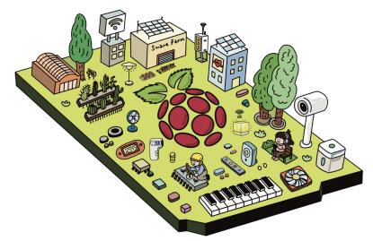
전기공학 종합설계 2
부천대학교 전기과
이한석 교수

Slide 2

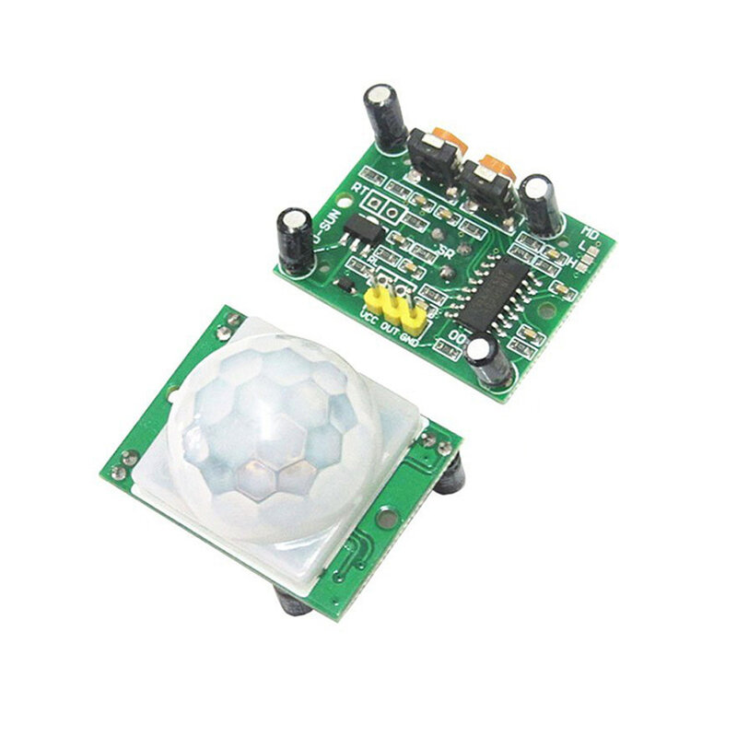
제4장 PIR센서 제어
부천대학교 전기과 이한석 교수

Slide 3
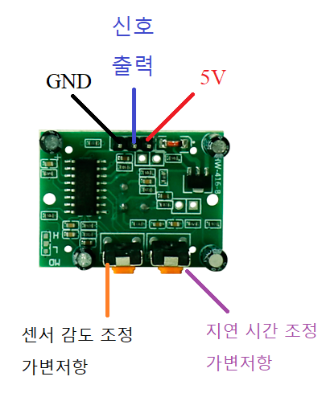
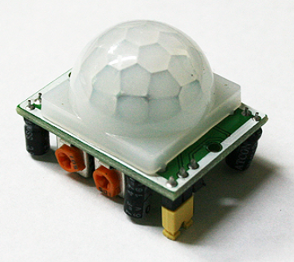
1. PIR 센서
PIR(Passive Infrared Sensor)센서?
⬄ 사람의 움직임을 감지하는 센서
⬄ 적외선 방출물체가 움직이면 센서에 입력되는 적외선 패턴의 변화
PIR센서 구조 및 동작
⬄ 디지털 출력 센서로 2가지 출력
아무 움직임이 없음 | 출력 : LOW
사람 움직임이 감지 | 출력 : HIGH
부천대학교 전기과

Slide 4
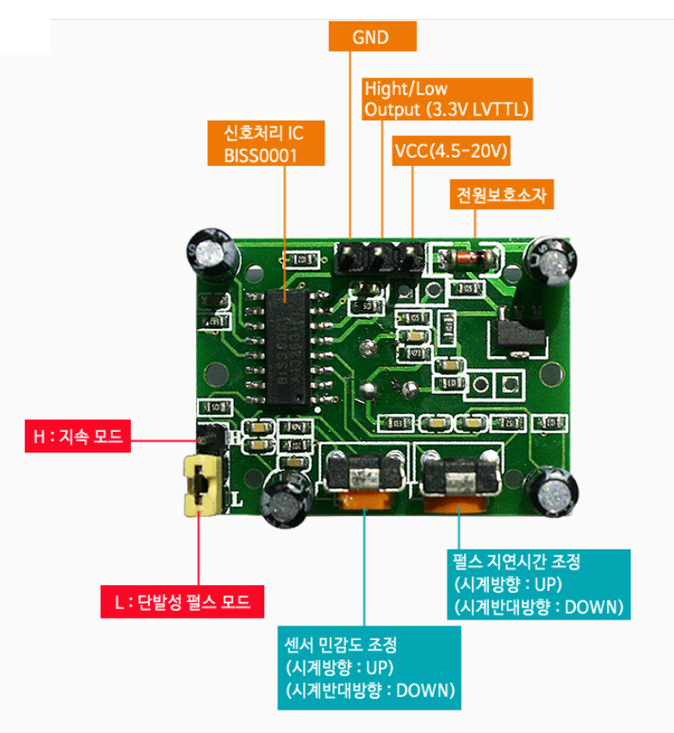
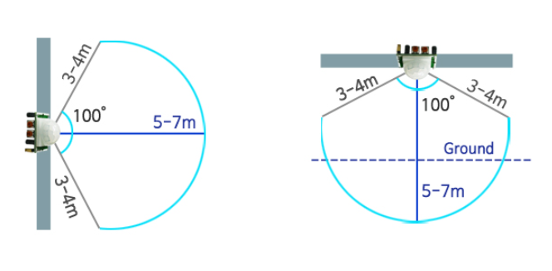
DC 인체감지센서 (HC-SR501)
센서 각 부분의 기능
센서 감지 범위
부천대학교 전기과

Slide 5
마이크로파이썬의 MotionSensor( ) 클래스
MotionSensor(pin, queue_len=1, sample_rate=10, threshold=0.5, partial=False)
주변 움직임(체온변화)을 감지하여 켜짐 또는 꺼짐을 반환 pin : 센서의 OUT핀이 연결된 GPIO핀 번호 queue_len : 값을 판정하기 위한 샘플링 횟수(기본값=1) sample_rate : 초당 샘플링 횟수(기본값 10)
PWMLED( )의 속성 및 메소드
motion._detected | - 움직임이 감지되고 있는 상태인지 확인 - True or False 반환
when_motion = 함수명 | - 움직임이 감지되었을때 실행할 콜백함수 지정
when_no_motion = 함수명 | - 움직임이 멈췄을때 실행할 콜백함수 지정
부천대학교 전기과

Slide 6
실습 1 | 움직임 감지
 | 라즈베리파이 GPIO18번 핀에 PIR센서를 연결하고 움직임이 감지되면 “움직임 감지”를 출력하시오.
(1)회로도
from gpiozero import MotionSensor
from time import sleep
pir = MotionSensor(18)
try:
while True:
if pir.value ==1:
print(‘움직임 감지’)
else:
print(‘움직임 없음’)
sleep(0.1)
except KeyboardInterrupt:
print(‘사용자 중지’)

Slide 7
실습 2 | 움직임 감지 콜백함수
 | 실습1의 회로도에서 움직임이 감지되면 “움직임 감지”를 콜백함수로 출력하시오.
from gpiozero import MotionSensor
from signal import pause
pir = MotionSensor(18)
def pirmotion( ):
print('움직임 감지')
def pirnomotion( ):
print('움직임 없음')
pir.when_motion = pirmotion
pir.when_no_motion = pirnomotion
pause( )

Slide 8
실습 3 | 움직임 감지시 LED켜기
 | 움직임이 감지되면 “움직임 감지”를 출력하고 LED를 0.2초간 점등하시오.
(1) 회로도

Slide 9
답중 하나
from gpiozero import LED, MotionSensor
from time import sleep
from signal import pause
pir = MotionSensor(18)
led = LED(17)
def pirmotion( ):
print(‘움직임 감지’)
led.on( )
sleep(0.2)
def pirnomotion( ):
print('움직임 없음')
pir.when_motion = pirmotion
pir.when_no_motion = pirnomotion
pause( )

Slide 10
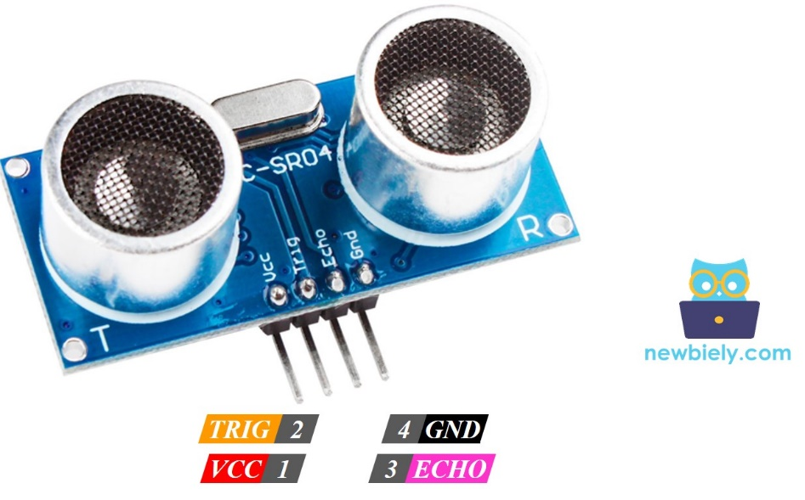
제5장 초음파 센서
부천대학교 전기과 이한석 교수

Slide 11
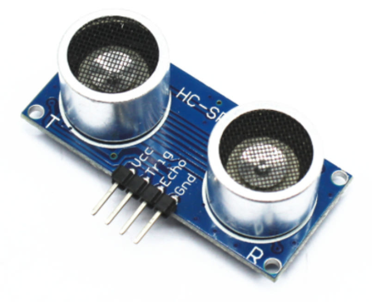
1. 초음파 센서
초음파(Ultrasonic)센서?
⬄ 고주파 음파를 이용해 물체의 거리나 위치를 측정하는 비접촉 센서
(용도) 자동차 후방감지, 거리측정기, 로봇청소기
초음파 거리센서(HC-SR04) 구조
⬄ 발신부와 수신부로 구성
Vcc | 5v
Trig | 시작신호
Echo | 반사파 감지
GND | 0V
발신부
수신부
부천대학교 전기과

Slide 12
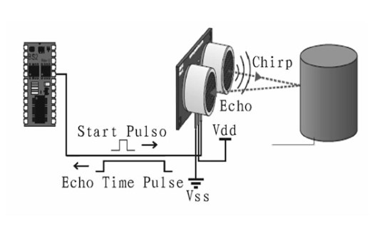
초음파의 구동원리
초음파는 직직성이 높고 공기중에서 약344.3m/s 속도로 진행
초음파는 온도에 따라 속도가 변경, 반사면의 재질에 따라 거리 측정불가
우천시나 물속에서도 거리 측정이 가능
부천대학교 전기과

Slide 13
초음파 감지센서 (HC-SR501)
시작신호 : 트리거 핀으로 10uSec 펄스 출력
초음파 발신부에서 초음파 펄스 출력
초음파 출력이 끝나면 에코핀 High로 변경
수신부는 반사파가 들어올 때까지 대기
반사파가 감지되면 에코핀은 Low로 변경
에코핀이 HIGH에서 LOW로 변경하기까지 펄스길이를 측정해 거리 계산
펄스길이를 측정
부천대학교 전기과

Slide 14
마이크로파이썬 DistanceSensor( ) 클래스
DistanceSensor( echo, trigger, max_distance, threshold_distance)
초음파 센서를 이용해 거리르 간편하게 계산 echo : 에코 핀 번호 (입력) trigger : 트리거 핀 번호 (출력) max_distance : 센서가 측정할수 있는 최대 거리 (기본값 1m) threshold_distance : 이벤트를 트리거 하는 기준거리
DistanceSensor( )의 속성
distance | 현재 측정된 거리를 읽어옴(단위: m) 기본 최대 1m 기준(0에서 1사이 값)
부천대학교 전기과
부천대학교 전기과

Slide 15
실습 1 | 간단한 거리 측정
 | 라즈베리파이의 GPIO 20=echo, GPIO21=trig 를 입력해 거리를 측정하시오.
(1) 회로도

Slide 16
답중 하나
from gpiozero import DistanceSensor
from time import sleep
ultra = DistanceSensor(echo=20, trigger=21)
try:
while True:
print('Distance:’ , ultra.distance*100) #Cm변환
sleep(1)
except KeyboardInterrupt:
print('사용자 중지')

Slide 17
실습 2 | 물체 근접 경고
 | 물체가 10Cm이내로 들어오면 경고 LED를 켜고 ‘물체 근접주의’ 메시지를 출력하시오.

Slide 18
답중 하나
from gpiozero import DistanceSensor
from time import sleep
ultra = DistanceSensor(echo=20, trigger=21)
try:
while True:
cm = ultra.distance*100 #0~100Cm
print(‘Distance:’, cm)
if cm <= 10.0:
print(＇물체 근접주의!’)
led.on( )
sleep(1)
led.off( )
except KeyboardInterrupt:
print('사용자 중지')

